Slide 2
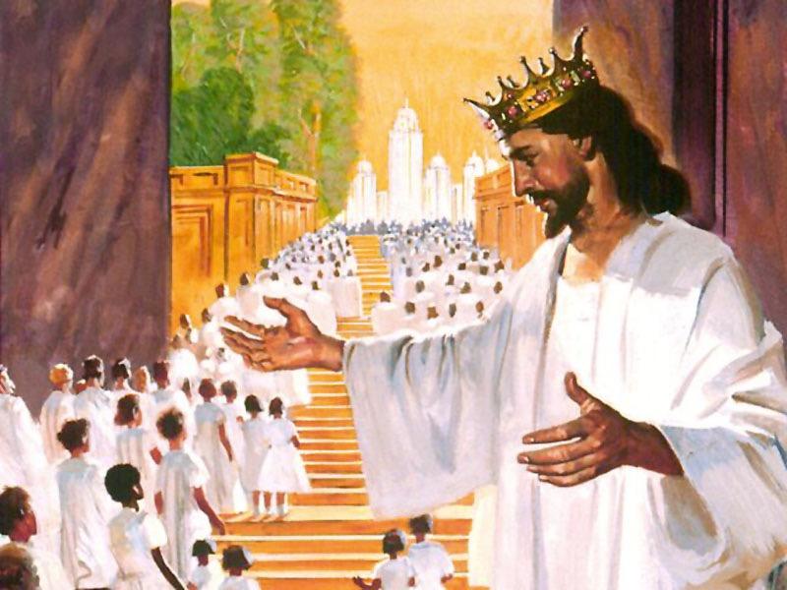
DOMINGO 18º T.O
San Lucas 12, 13-21
EL REINO ES
LO PRIMERO
31 de Julio 2022

Slide 3
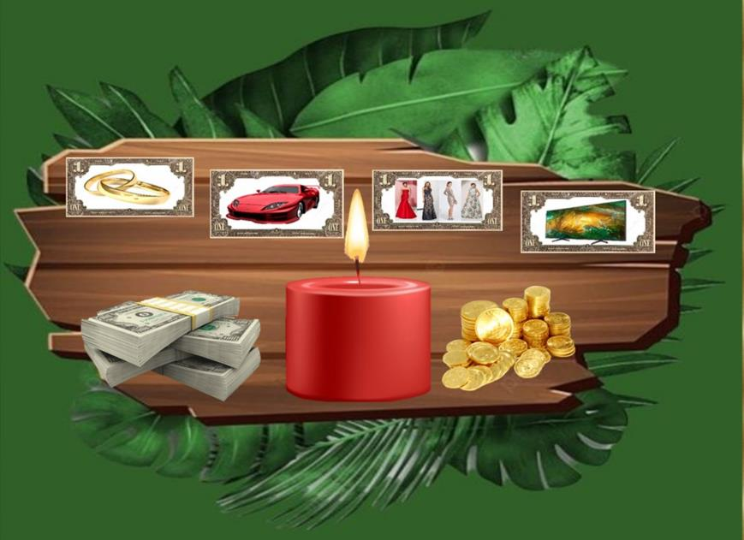
Ambientación: Billetes, monedas. En medio de ellos unos papeles que simulen billetes donde estén escritas riquezas que hoy deslumbran a la gente: joyas, carros, ropa, etc. Una vela con la frase: “Eres mi riqueza, eres mi Señor”
“Eres mi riqueza, eres mi Señor”
Cantos sugeridos: Señor, enséñanos a orar; Háblame

Slide 4
AMBIENTACIÓN:
El discípulo es un pobre voluntario: porque ha descubierto la libertad respecto a los bienes materiales; y porque ha descubierto su riqueza «en otro sitio», en Dios y en su Reino. Siempre es necesario establecer prioridades en nuestras vidas.

Slide 5
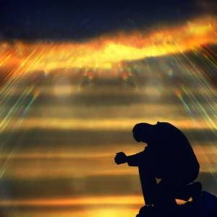
1. Oración inicial
No permitas, Señor, que nuestros afanes nos aparten de ti,
que apremiados por el hambre y por todo aquello que nos urge
no dejemos nunca de volvernos hacia ti:
¡Oh sumo bien, y único necesario para todos!
Enséñanos a meditar en este día cómo todo procede de tus manos;
ilumina nuestra mente y nuestro espíritu para saber reconocerte
como la fuente de nuestra dicha.
Y que esta noche sea tranquila porque hayamos compartido tu voz,
compartido con el hermano
y colocado renovadamente
en tus manos nuestro deseos y proyectos.
AMÉN.

Slide 6
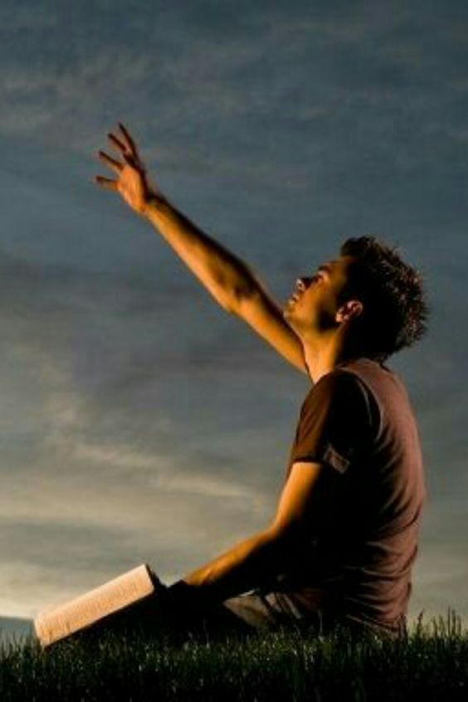
Motivación:
El Señor, en el Evangelio de hoy, nos hace una llamada a ser sensatos en nuestros afanes
y saber luchar por los bienes que no perecen.
Escuchemos

Slide 7
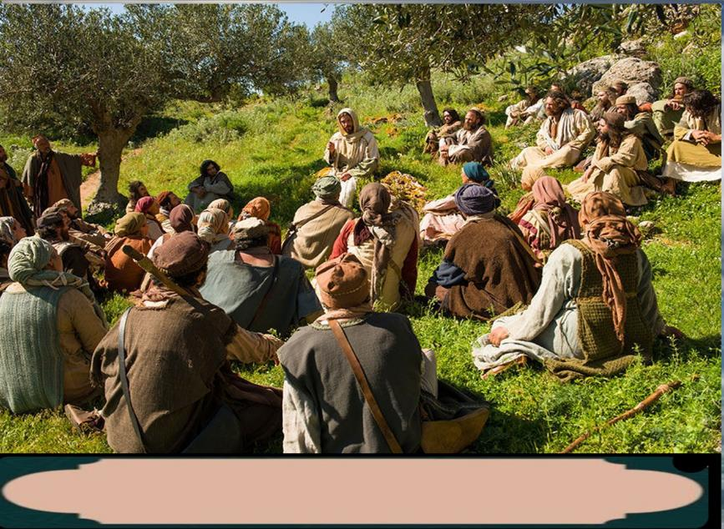
Lucas 12, 13-21
En aquel tiempo, dijo uno del público a Jesús:

Slide 8
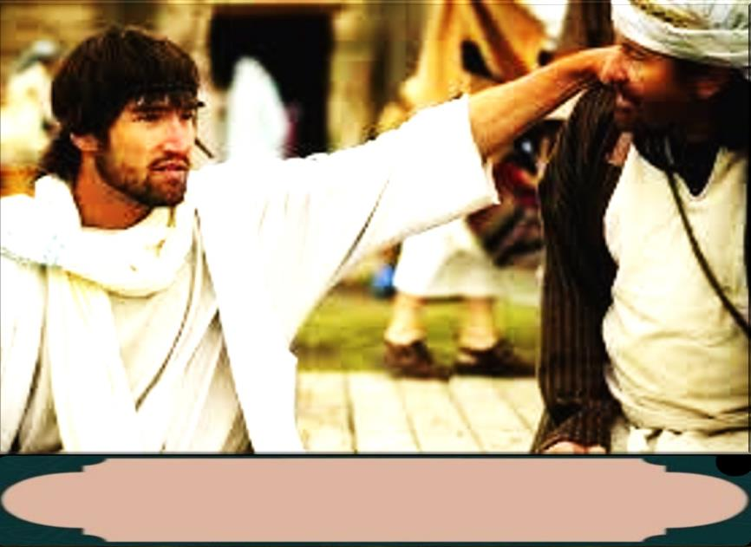
- Maestro, dile a mi hermano que reparta conmigo la herencia.

Slide 9
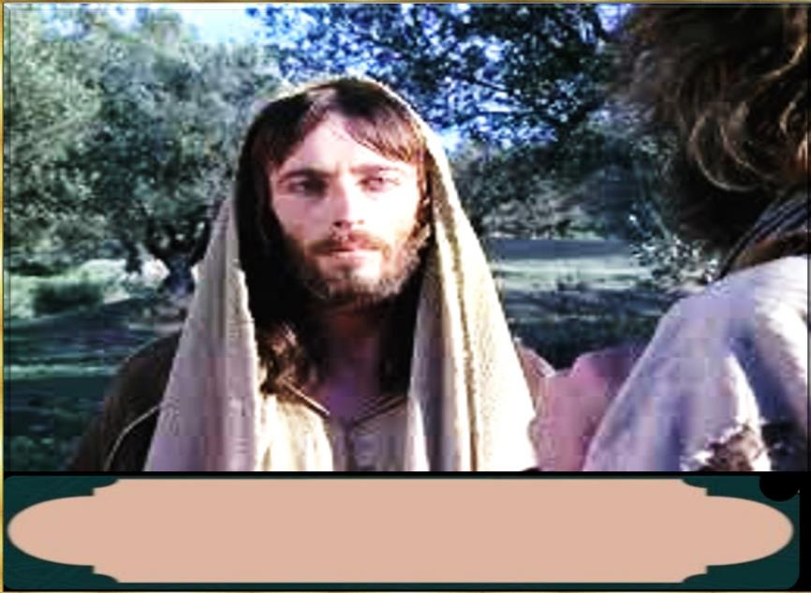
Él le contestó: - Hombre, ¿quién me ha nombrado juez o árbitro entre ustedes?

Slide 10
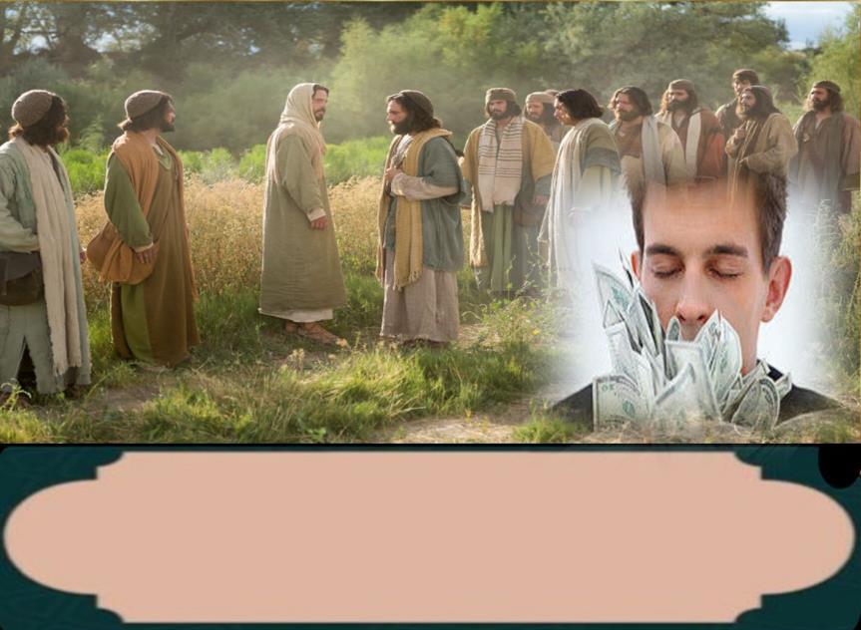
Y dijo a la gente: - Miren: guárdense de toda clase de codicia. Que por más rico que uno sea, la vida no depende de los bienes

Slide 11
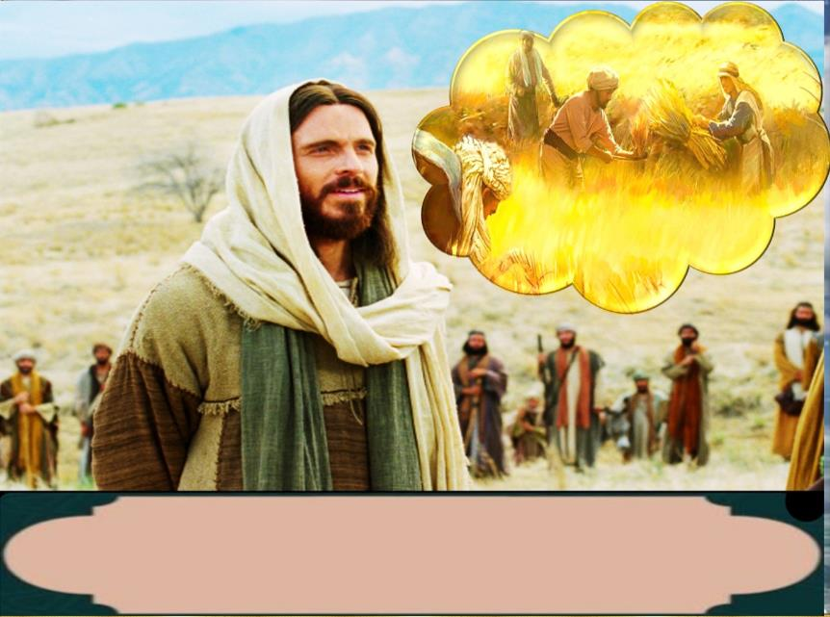
Y les propuso una parábola:
- Un hombre rico tuvo una gran cosecha. Y se puso a pensar: “¿Qué haré? no tengo dónde almacenar la cosecha."

Slide 12
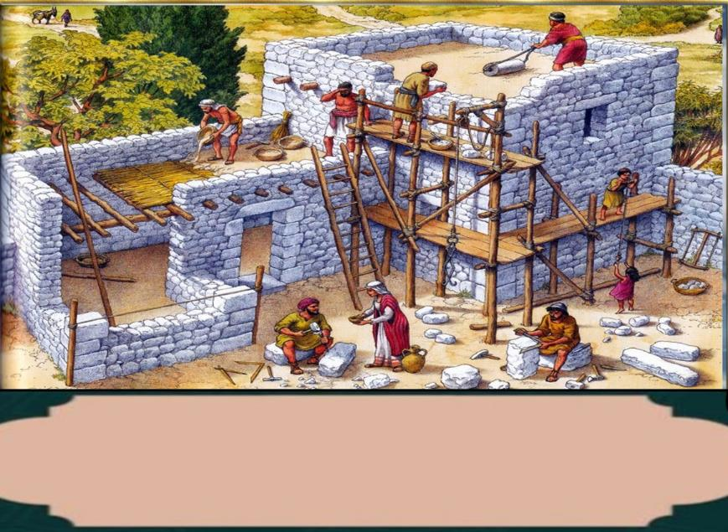
Y se dijo: "Haré lo siguiente: derribaré los graneros y construiré otros más grandes, y almacenaré allí todo el grano y el resto de mi cosecha.

Slide 13
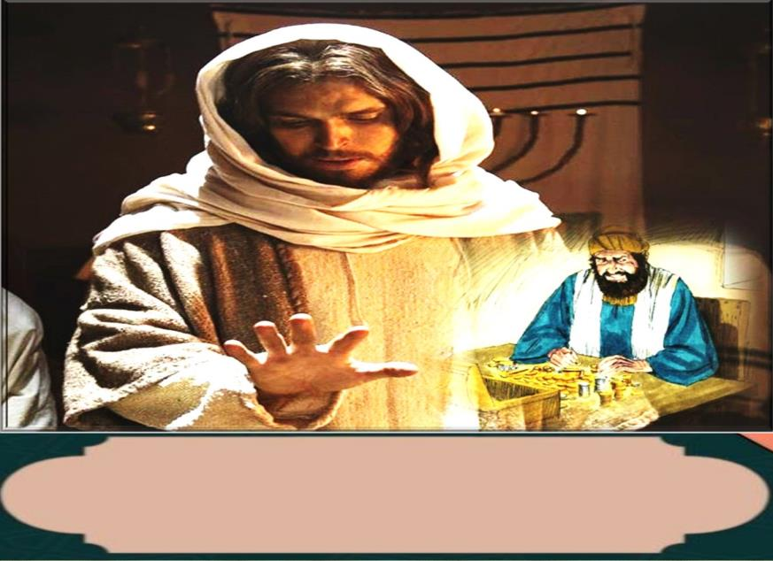
Y entonces me diré a mí mismo: Hombre, tienes bienes acumulados para muchos años; descansa, come, bebe y date buena vida”.

Slide 14
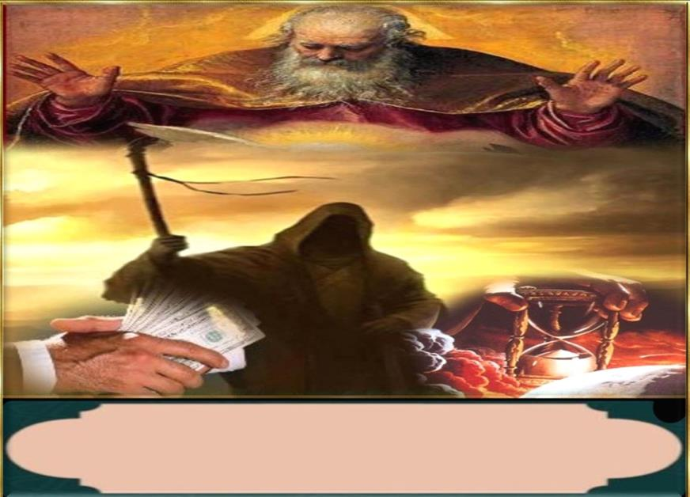
Pero Dios le dijo: "Necio, esta misma noche vas a morir. Lo que has acumulado, ¿para quién será?”

Slide 15
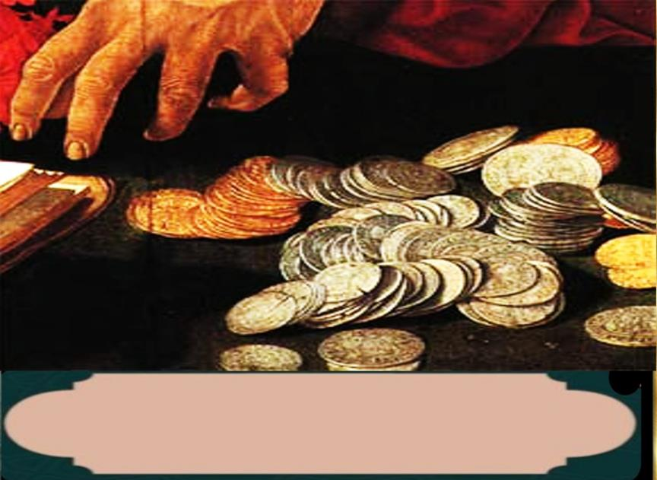
Así le sucede al que amontona riquezas para sí mismo y no es rico a los ojos de Dios.

Slide 16
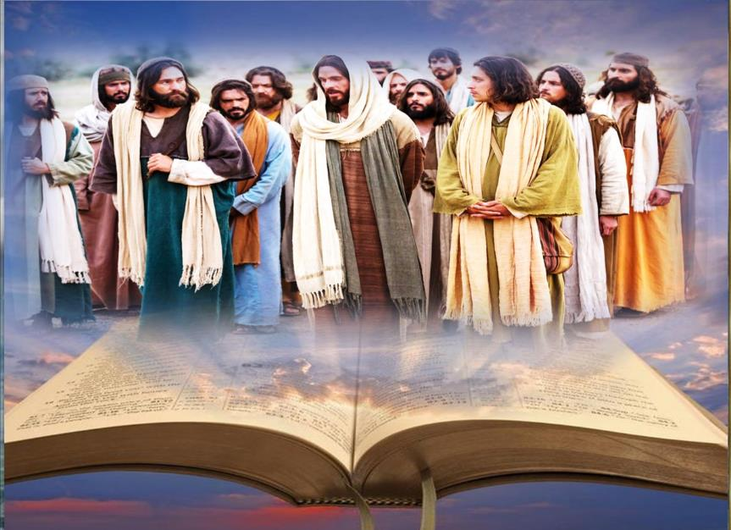
Preguntas para la lectura:
Por el camino que lleva a Jerusalén, Jesús instruye a sus discípulos sobre el sentido y las exigencias del discipulado.
¿Qué es lo que dice sobre la avaricia?
¿Cómo ilustra esta enseñanza?

Slide 17
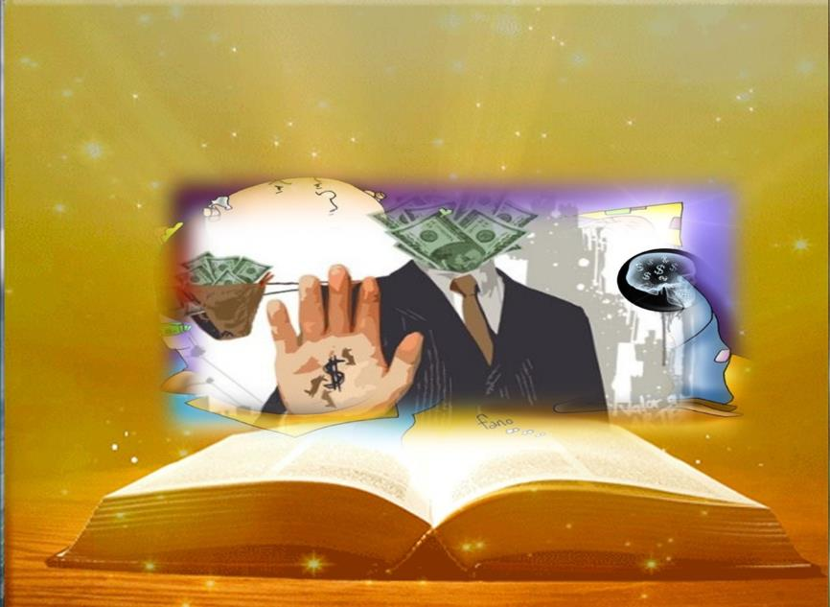
En la parábola, el hombre que ha tenido un buen año, habla consigo mismo,
¿qué es lo único que le importa?

Slide 18
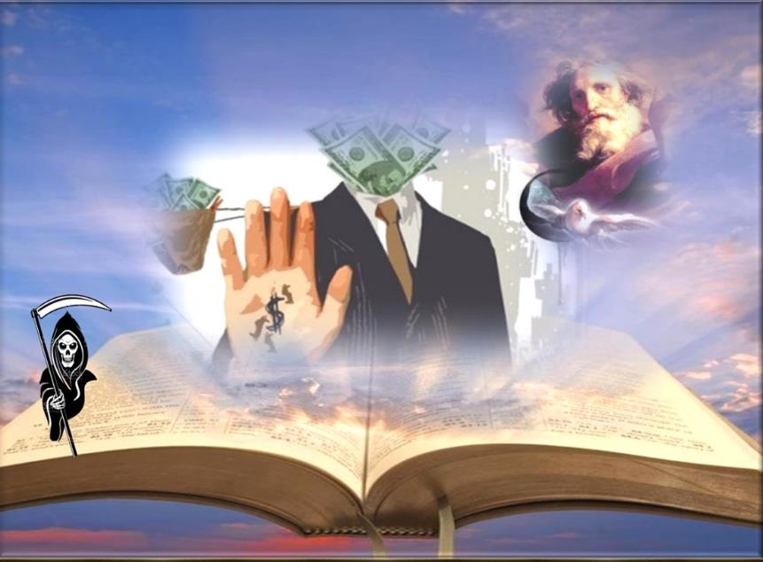
En su situación de prosperidad se ha olvidado de algo importante. Y Dios lo sorprende entrando en diálogo con él.
¿Qué le dice?
¿Con qué realidad
lo enfrenta?

Slide 19
A partir del evangelio,
¿qué significa hacerse rico ante Dios?

Slide 20
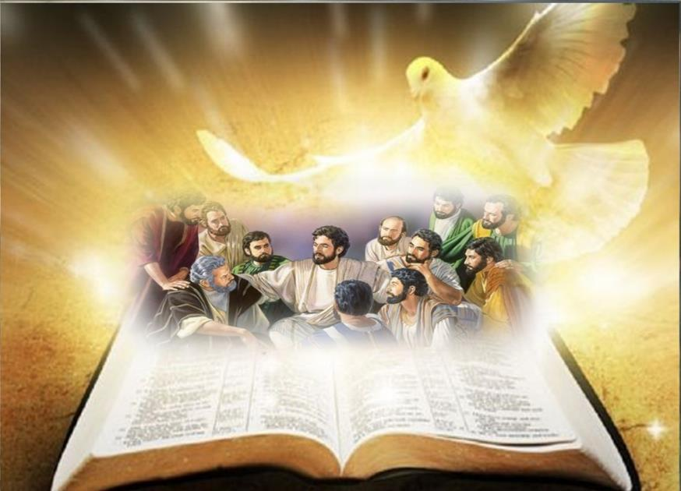
Motivación:
El Evangelio no condena los valores humanos ni los bienes materiales. Lo que sí condena es hacer de ellos el centro de la vida, el "único dios" que conduce a una forma de vida totalmente egoísta e insolidaria. Reflexionemos sobre el significado de este pasaje para nuestras vidas:

Slide 21
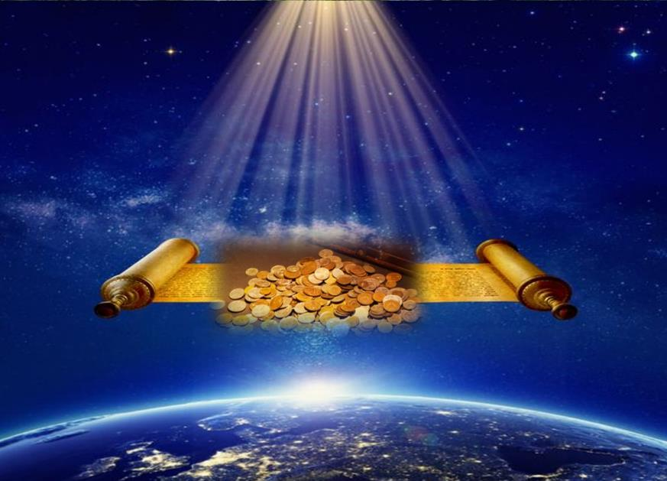
Ya tienes almacenado para muchos años…
¿Cómo es mi relación con el dinero y con mis bienes?
¿A qué me invita el pasaje de hoy?

Slide 22
El hombre de la parábola invirtió en su granero…
… ¿En qué estoy invirtiendo mi vida?
A la luz del evangelio,
¿considero que vale la pena esta inversión?

Slide 23
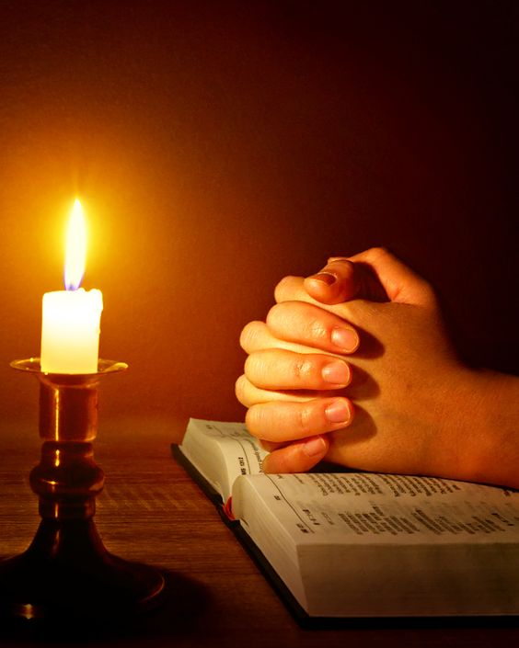
A partir de lo que hemos reflexionado, ¿qué es lo que de verdad enriquece a una persona?
¿Busco que mi fe, mi compromiso, mi solidaridad, aumente al mismo ritmo que mis bienes?

Slide 24
Así le sucede a quien atesora para sí en lugar de hacerse rico ante Dios.
¿Cuáles son tus riquezas ante Dios?

Slide 25
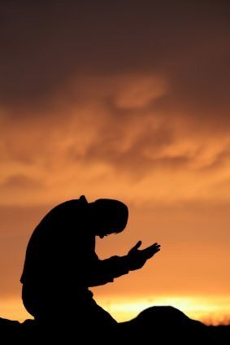
Motivación:
La enseñanza de Jesús es clara, pero no es fácil establecer la frontera entre lo necesario y lo superfluo. Pidámosle al Señor aprender a discernir y a compartir para hacernos ricos antes Dios.

Slide 26
Luego de un tiempo de oración personal, podemos compartir en voz alta nuestra oración, siempre dirigiéndonos a Dios mediante la alabanza, la acción de gracias o la súplica confiada.

Slide 27
Salmo 89
Tú reduces el hombre a polvo, diciendo: “Retornen, hijos de Adán” Mil años en tu presencia son un ayer, que pasó, una vela nocturna.
Señor, tú has sido nuestro refugio de generación en generación.

Slide 28
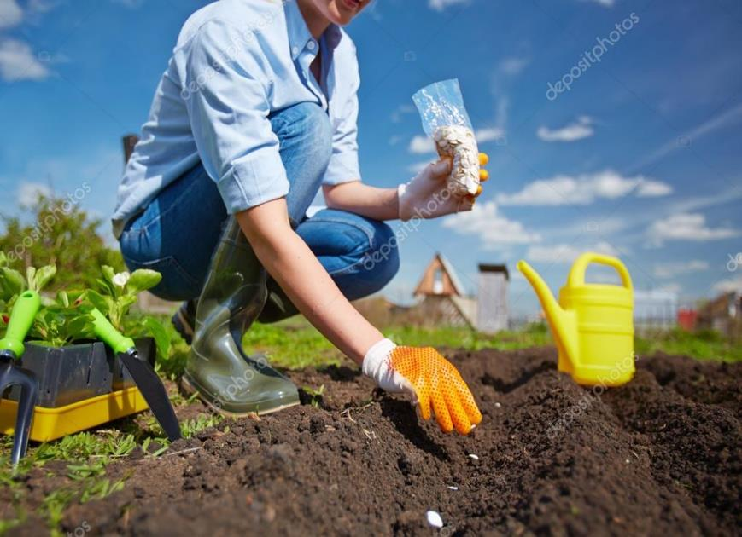
Los siembras año por año, como hierba que se renueva: que florece y se renueva por la mañana, y por la tarde se marchita y se seca.
Señor, tú has sido nuestro refugio de generación en generación.

Slide 29
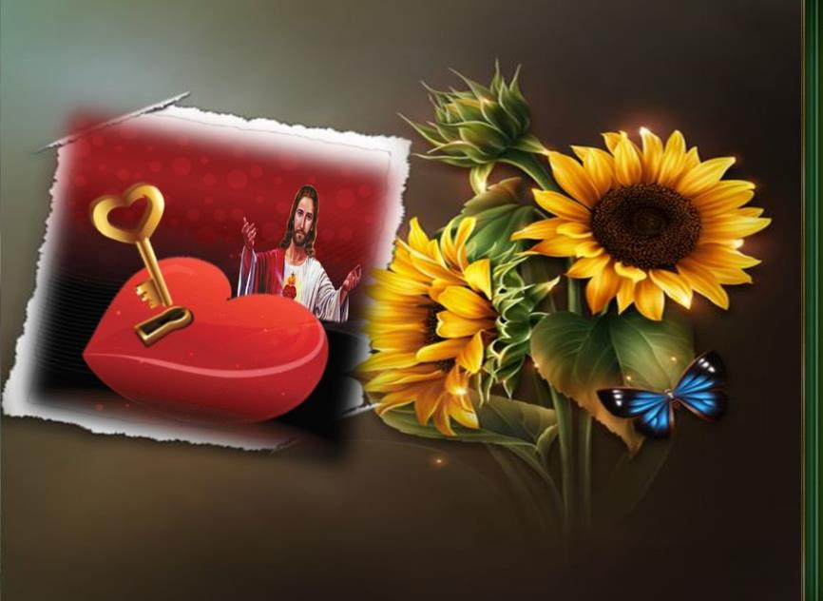
Enséñanos a calcular nuestros años, para que adquiramos un corazón sensato. Vuélvete, Señor, ¿hasta cuándo? Ten compasión de tus siervos.
Señor, tú has sido nuestro refugio de generación en generación.

Slide 30
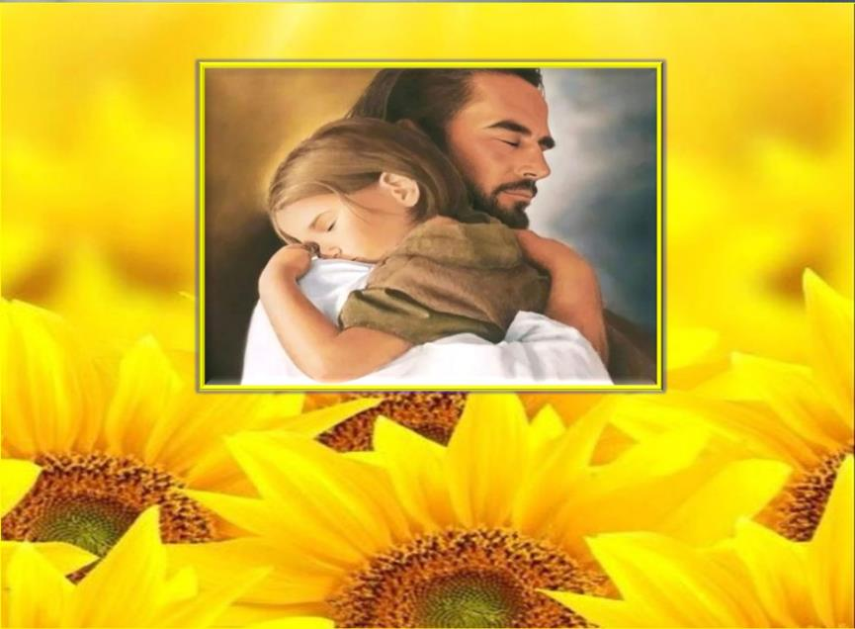
Por la mañana sácianos de tu misericordia, y toda nuestra vida será alegría y júbilo..
Baje a nosotros la bondad del Señor y haga prósperas las obras de nuestras manos.
Señor, tú has sido nuestro refugio de generación en generación.

Slide 31
Motivación:
San Vicente era muy firme en lo que respecta al apego de los bienes. El misionero “contagiado” por el espíritu del mundo es un “diablo”, un “esqueleto de misionero”. Hoy nos dice:
“¡Desgraciado el misionero que quiera apegarse a los bienes perecederos de esta vida! Pues se verá apresado por ellos, clavado por estas espinas y atado por las ligaduras… De esta forma la ociosidad vendrá tras el espíritu de avaricia; sólo se pensará en conservar y aumentar los bienes temporales, y en buscar las propias satisfacciones; y entonces habrá que decir adiós a todos los ejercicios de la Misión y a la Misión misma, pues dejará de existir”.
(SVP XI, 773)

Slide 32
Revisar la propia vida y detectar en aspectos se es “esclavo” de la sociedad de consumo.
Nuestro grupo, nuestra comunidad, ¿qué pensamos acerca de la codicia? ¿Qué podemos hacer como alternativa?

Slide 33
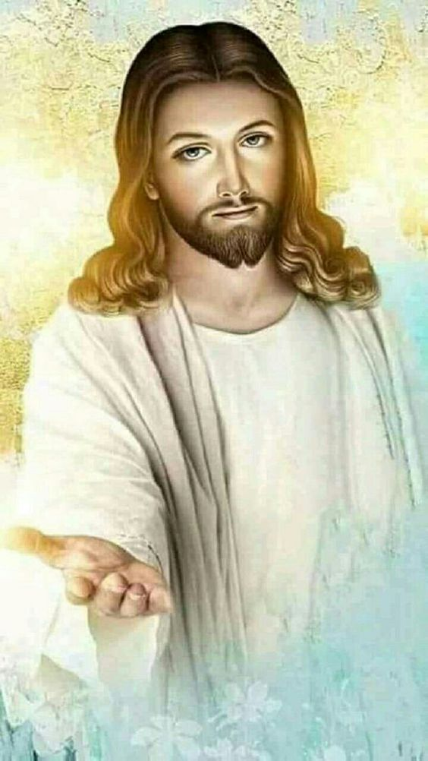
Oración final
A la luz de tu palabra, Señor,
te pedimos en este día nos concedas asimilar
la bienaventuranza de la pobreza efectiva y de espíritu,
para que no caigamos ante la idolatría consumista.

Slide 34
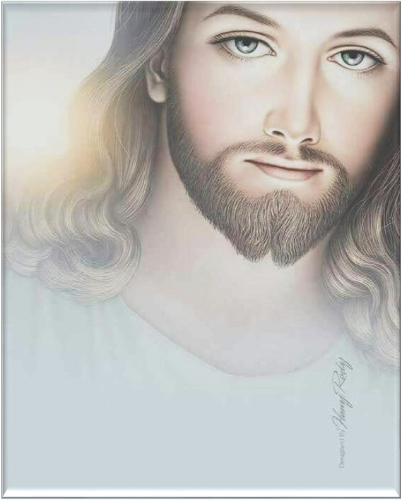
Libéranos, Señor, de la sutil seducción del consumismo para que,
libres de la tiranía del tener y gastar,
entendamos que nuestra vida no depende de los bienes que amontonemos,
sino de las riquezas y dones de tu reino.

Slide 35
Queremos, Señor,
compartir nuestro pan con los demás,
invirtiendo nuestros haberes, tiempo y cariño con los más pobres. Así seremos ricos ante ti y alcanzaremos
el secreto tesoro de la felicidad evangélica:
amar a Dios y a los hermanos.
Amén.

Slide 36
Texto de Lectio Divina: Padre César Chávez Alva (Chuno) C.ongregación de la Misión.
Power Point : Sor Pilar Caycho Vela - Hija de la Caridad de San Vicente de Paúl

